Slide 1
Муниципальное бюджетное дошкольное образовательное
учреждение
детский сад общеразвивающего вида № 5
Воспитатель: Черникова И.Н.
Нерчинск
2021 год

Slide 2
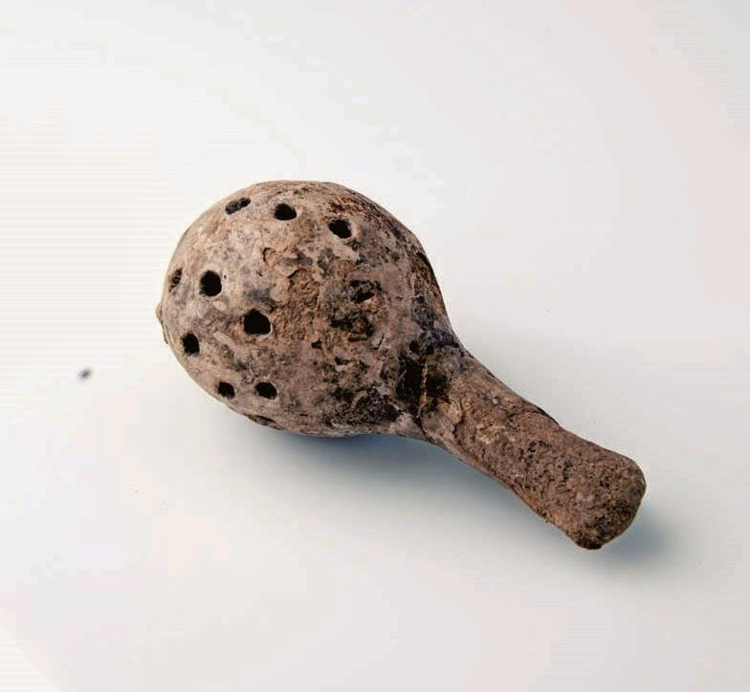
Появилась первая игрушка в очень и очень далекие времена, когда на Земле еще обитали первобытные люди. И была это погремушка - она помогала отпугивать зверей от детей

Slide 3
Самые древние игрушки сделаны из доступных природных материалов, камней, палок и глины.

Slide 4
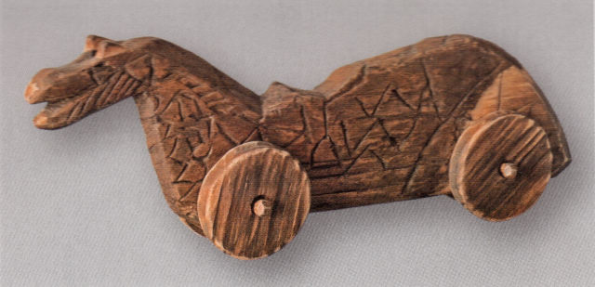

Slide 5
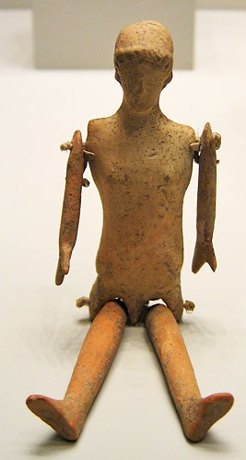
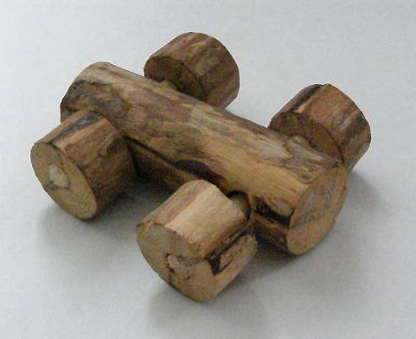

Slide 6
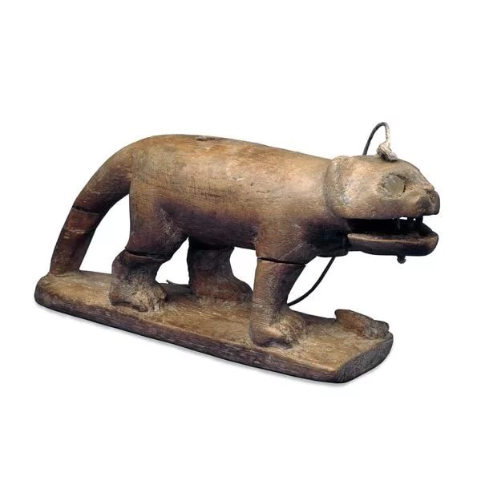
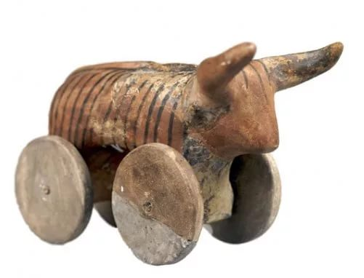
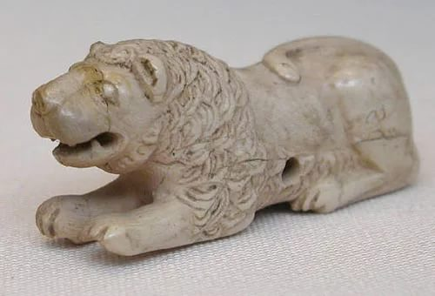
Мастера в древнем египте старались передать в игрушке реальность окружающего мира: игрушка-кошка с открытой пастью, тигр со своей жертвой и многое другое.

Slide 7
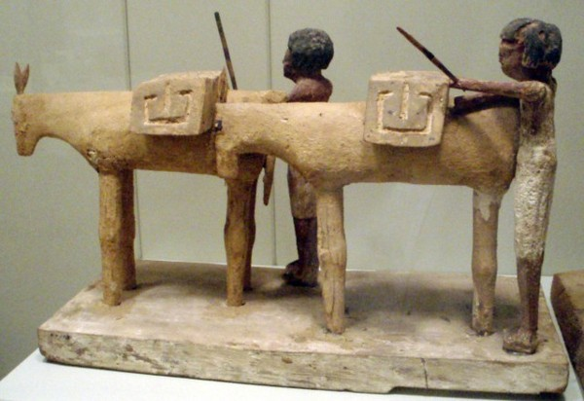
Некоторые игрушки могли рассказать о жизни людей

Slide 8
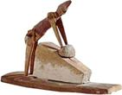

Slide 10
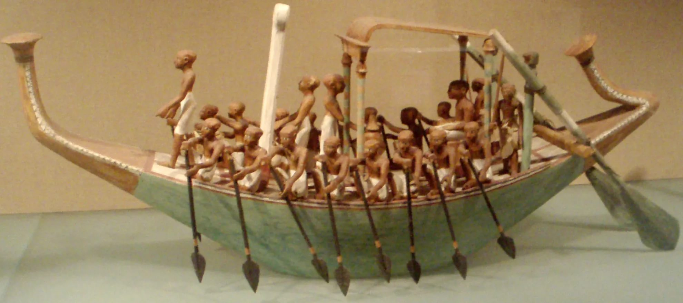

Slide 11
Сегодня игрушки изготовляются из пластмассы, появились игрушки с батарейками.

Slide 12
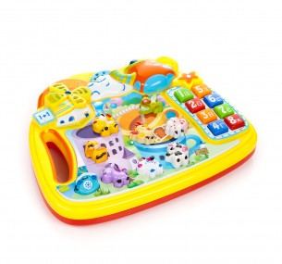
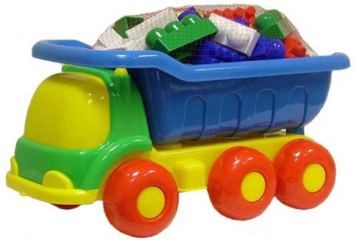
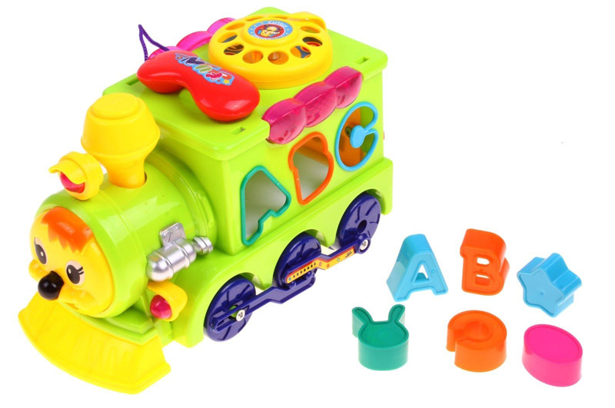

Slide 13
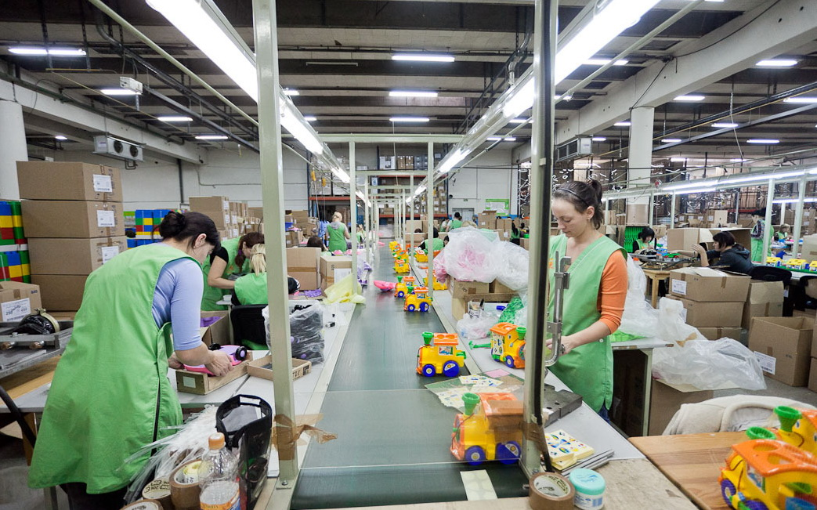
Раньше игрушки были самодельными, а сейчас их делают на производстве

Slide 14
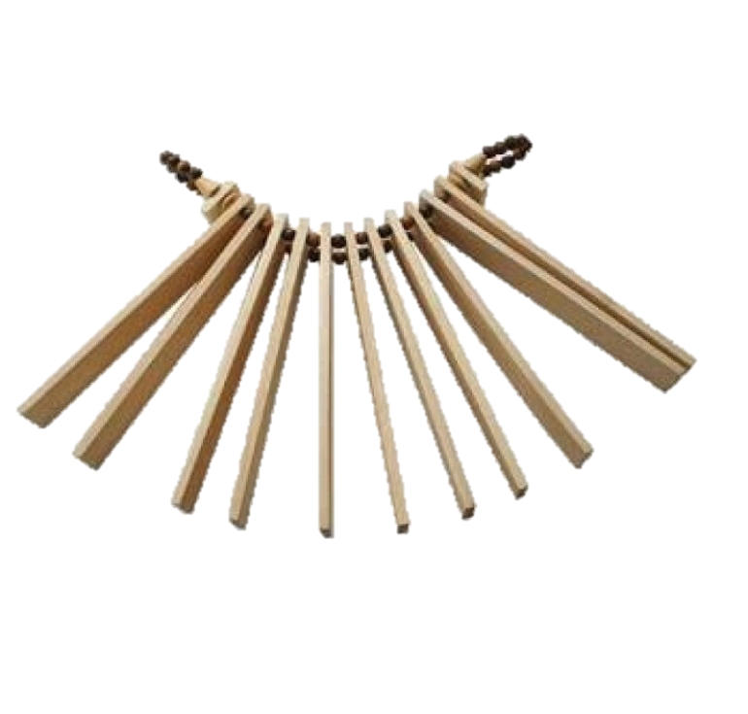
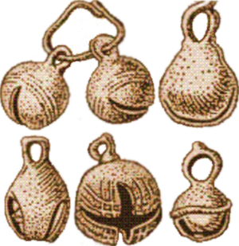
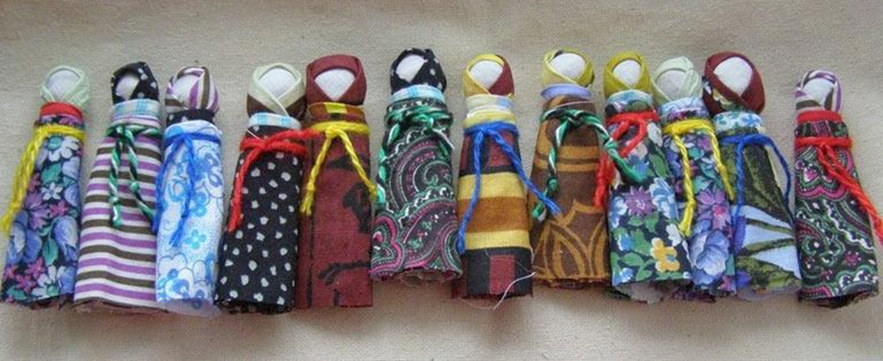

Slide 15
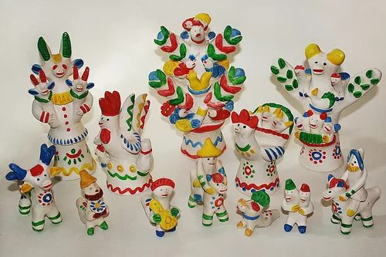
Каргопольские, Филлимоновские, Хлудневские

Slide 16
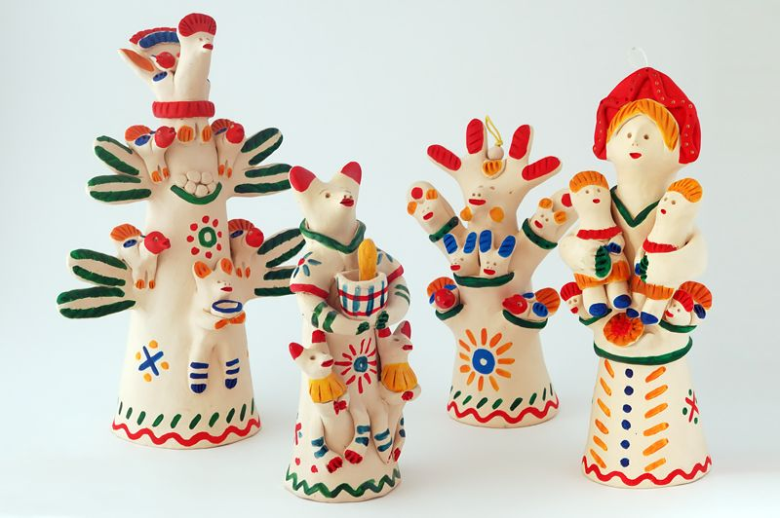
На первый взгляд хлуднивская игрушка очень похожа на дымковскую, но это не так. У дымковской и одежда, и лицо –все нарисовано, а у хлудневской все вылеплено и только потом расписано.

Slide 17
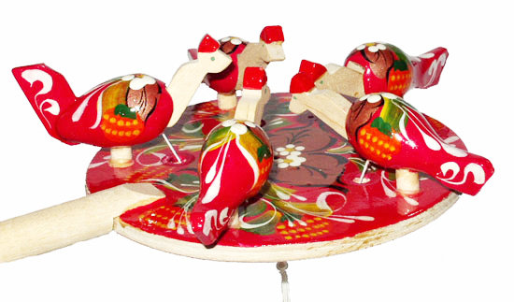
И самые известные деревянные Богородские и Сергиево-Посадские игрушки.

Slide 18
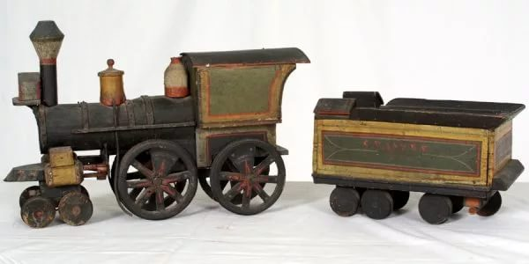
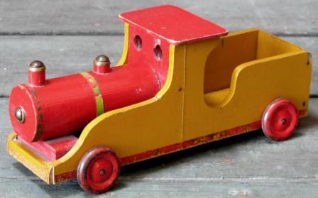
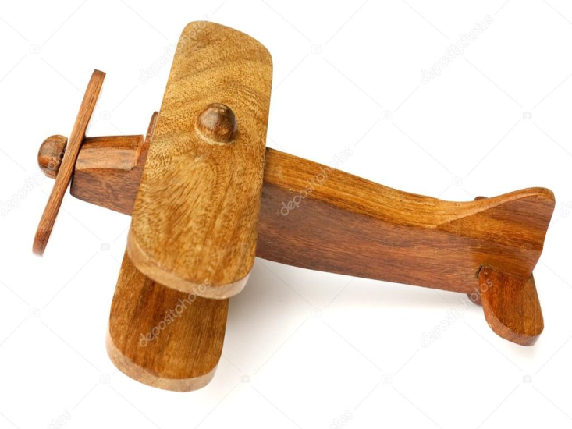

Slide 19
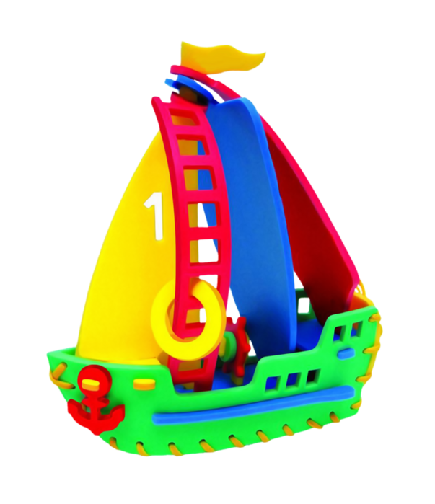
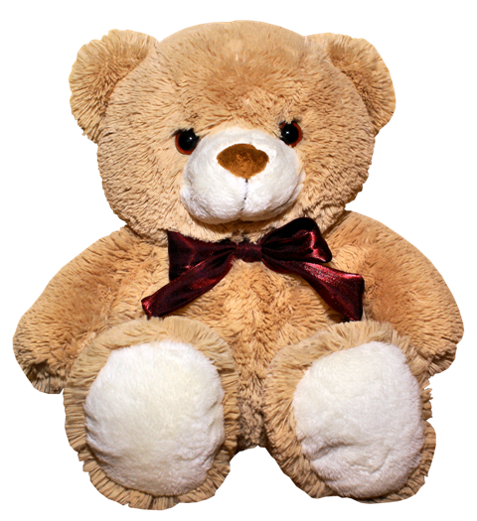
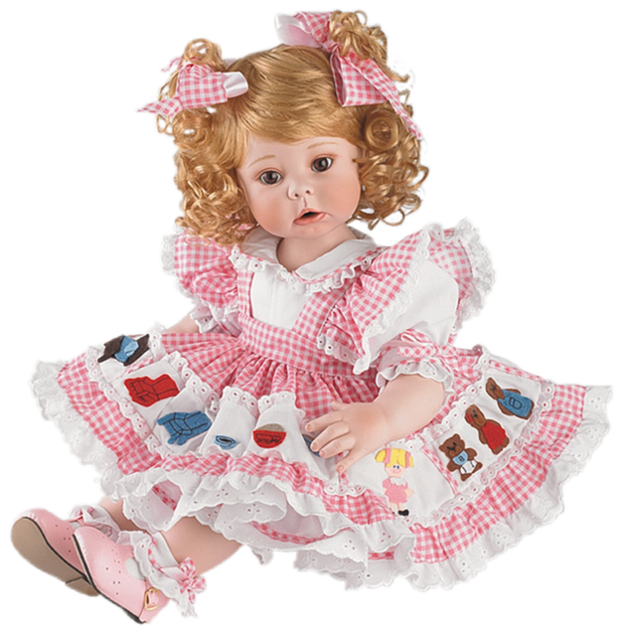
Виды игрушек

Slide 20
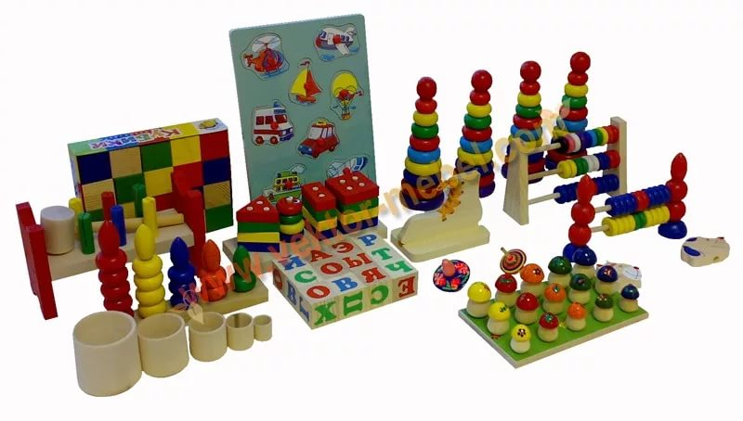
Дидактические –обучения детей (матрешки, пирамидки, разноцветные шары, мозаика, настольные и печатные игры)

Slide 21
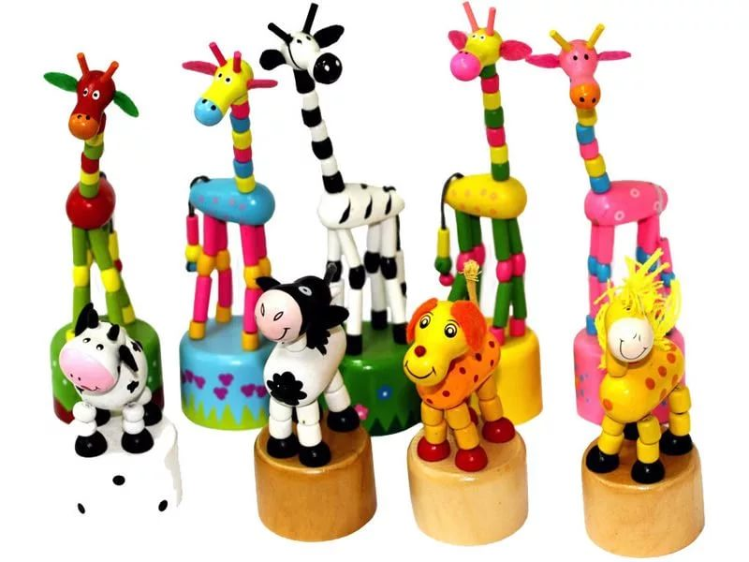
Игрушки-забавы – предназначены для развлечения

Slide 22
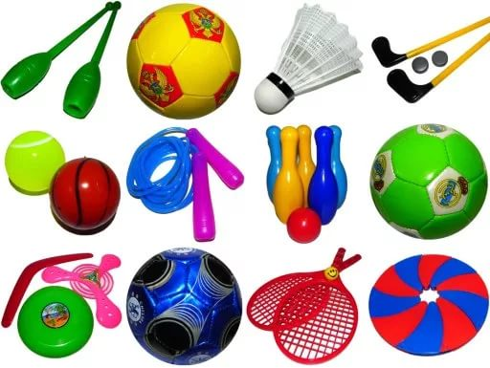
Спортивные

Slide 23
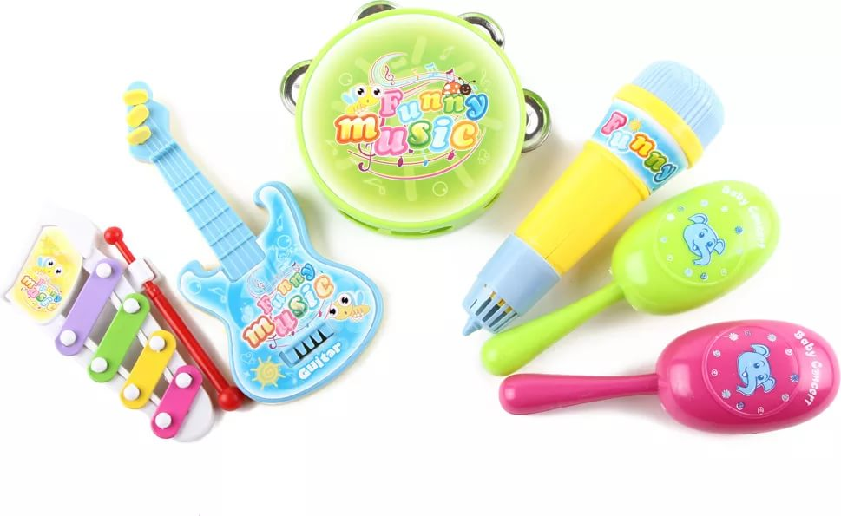
Музыкальные

Slide 24
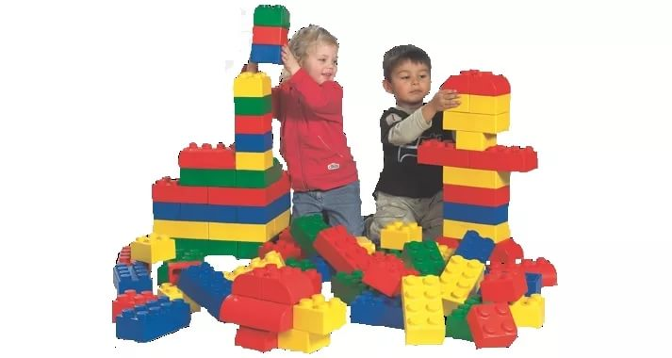
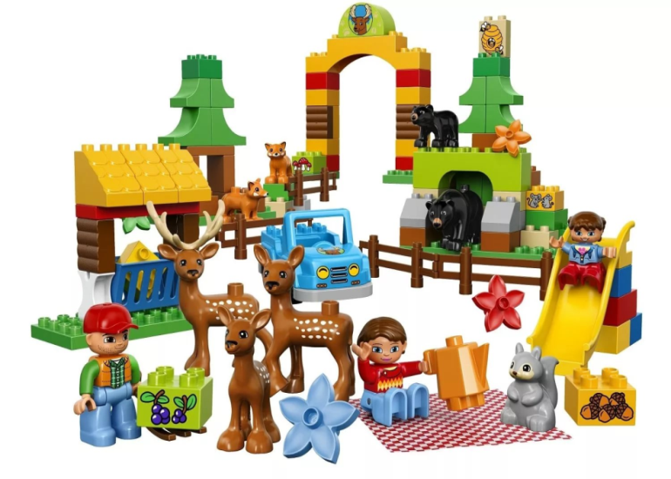
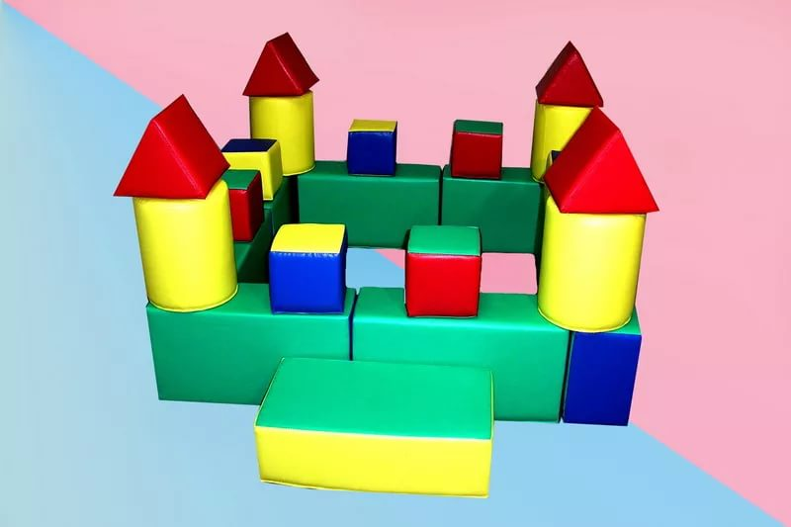
Строительные и конструктивные

